Slide 1
ПРИРОДООХОРОННА АКЦІЯ
«МОЯ МАЛЕНЬКА БАТЬКІВЩИНА»
Пилипченська ЗОШ І-ІІ ступенів

Slide 2
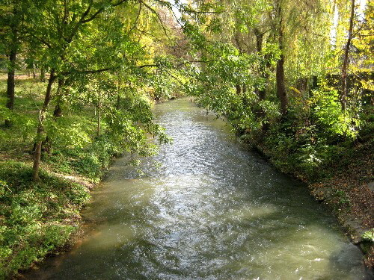
Село моє стоїть в Тернопільському краї,
Круг нього розстелилися ліси
І ніжно там так соловей співає
Про рідний край, про батьківські хати.
Там верболози гнуться до води,
Там річка Нічлава в селі цім протікає,
Там босими ногами втоптані стежки
І скрізь дитячий сміх лунає.

Slide 3
Опис екологічної проблеми річки Нічлава
Прибережні смуги розорані майже до самої води
На берегах річки випасається худоба
Біля самої води видніється сміття
Люди нашої місцевості конфліктують з річкою Нічлава, забруднюючи воду.

Slide 4
Наше бачення у вирішенні цієї проблеми
Створення системи партнерства з місцевими структурами
Організація і проведення соціологічних опитувань, що стануть вагомими аргументами в організації природоохоронних акцій
Проведення акцій, флешмобів з метою виходу на новий рівень інтерактивної взаємодії з природою рідного краю заради пропаганди ідей дбайливого ставлення до річки
Розчищати джерела, прибирати біля них сміття

Slide 5
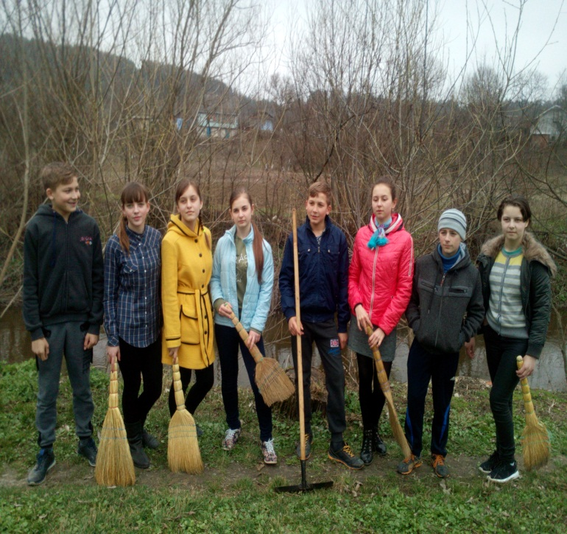
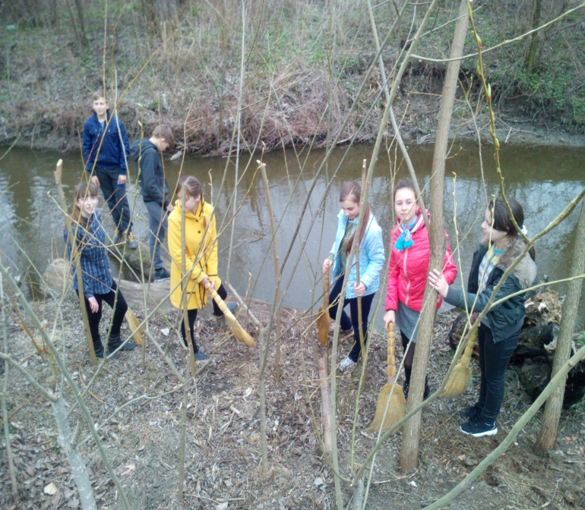
«Яка б пора це не була,
Завжди у нас красиво,
Росте найкраща дітвора -
Нова наша заміна»
УЧНІ ПИЛИПЧЕНСЬКОЇ ЗОШ І-ІІ СТУПЕНІВ ПІКЛУЮТЬСЯ ПРО МАЛЬОВНИЧІ БЕРЕГИ РІЧКИ НІЧЛАВА

Slide 6
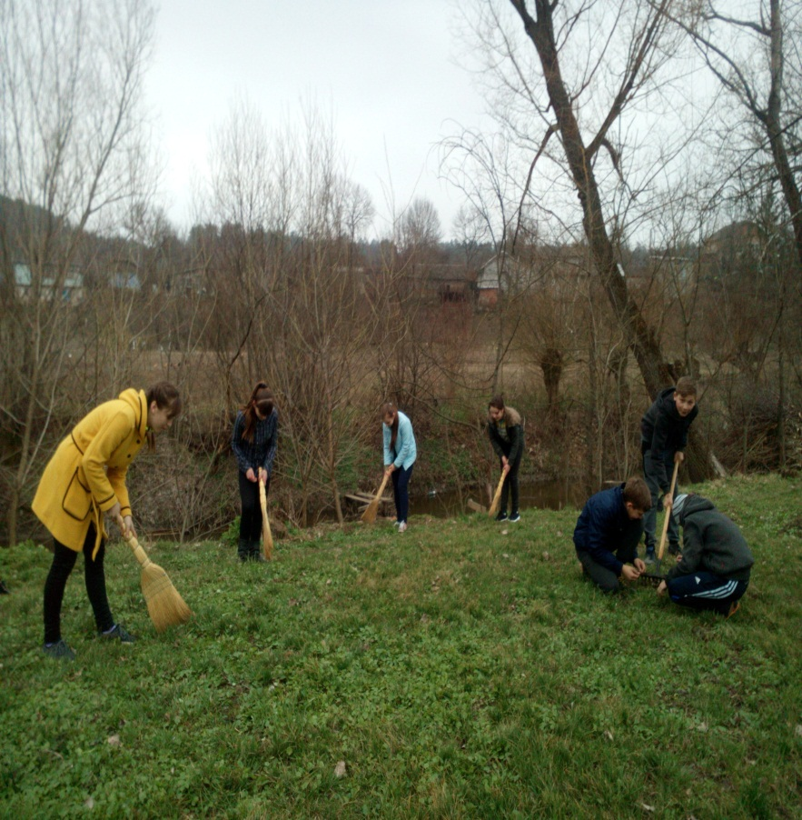
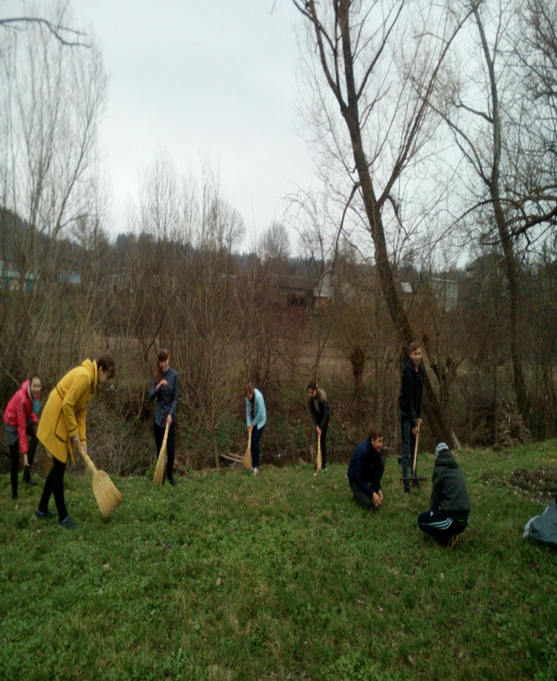
Працьовита молодь

Slide 7
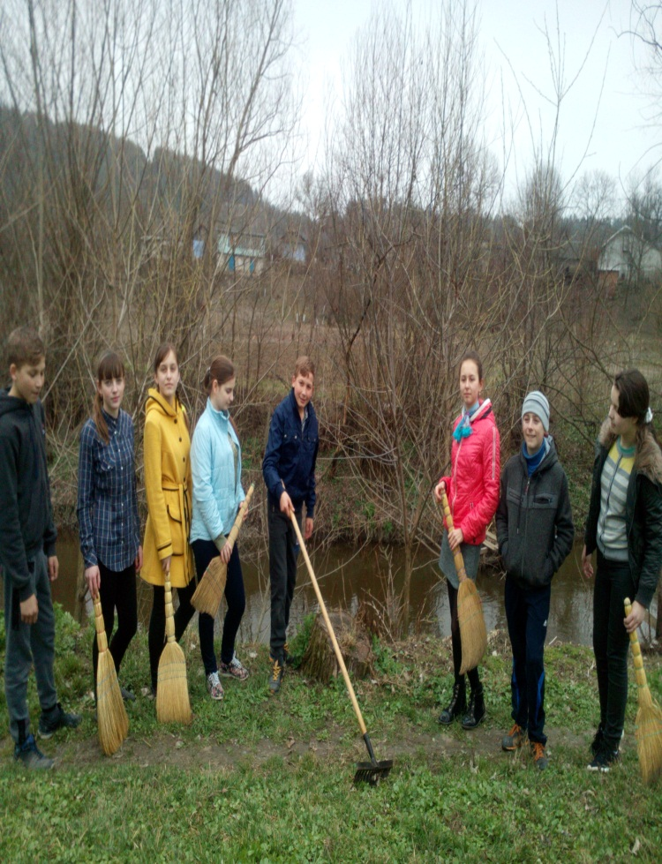

Потрібно піклуватись про чистоту нашої природи

